Slide 1
Видимост и време на живот
Време на живот
  Глобално
  Локално
Видимост
Блок
  Тялото на С функция е блок, който не може да се влага в друг
  Вътрешно ниво на декларация и дефиниция
  Външно ниво на декларация и дефиниция

Slide 2
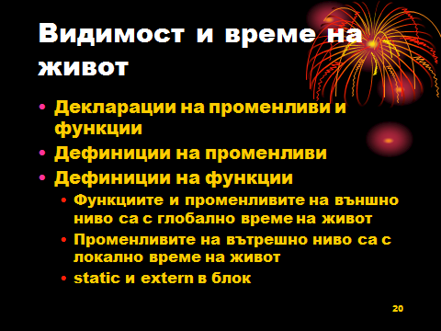

Slide 3
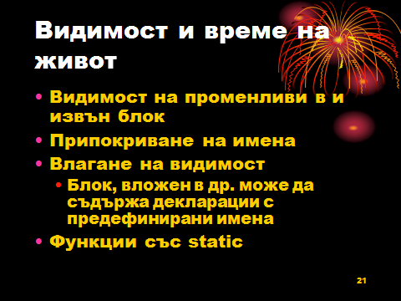

Slide 4
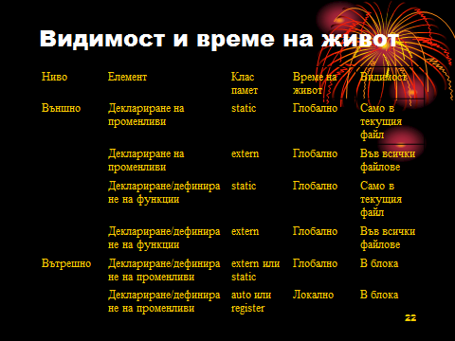

Slide 5
